Slide 1
Определение информативности кривой падения давления при проведении ГРП
Докладчик: Новикова Е. В.

Slide 2
Содержание
Актуальность
Описание эксперимента
Описание методики
Результаты
Выводы

Slide 3
Актуальность
Гидравлический разрыв пласта (ГРП) представляет собой механический метод воздействия на нефтяной или газовый продуктивный пласт, состоящий в создании высокопроводимой трещины путем закачки жидкости в скважину под высоким давлением. Образовавшуюся трещину поддерживают в открытом состоянии с помощью закачки проппанта.
- ГРП - основной метод интенсификации нефтедобычи.
- ГРП, миниГРП – основные методы определения минимального тектонического давления.
Рассматриваемые в работе методики в первую очередь нацелены на поиск давления закрытия трещины в лабораторных экспериментах.
Данное давление необходимо при планировании ГРП на реальном месторождении, применяется при построении геомеханических моделей месторождений, где считается, что оно равно минимальному тектоническому напряжению. Равенство данных величин подвергается сомнению и требует проверки.
Актуальность
Описание эксперимента
Методика
Результаты
Выводы

Slide 4
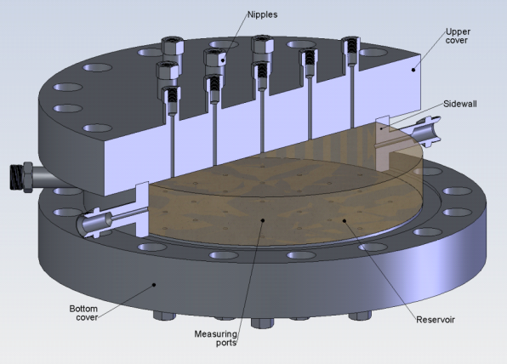
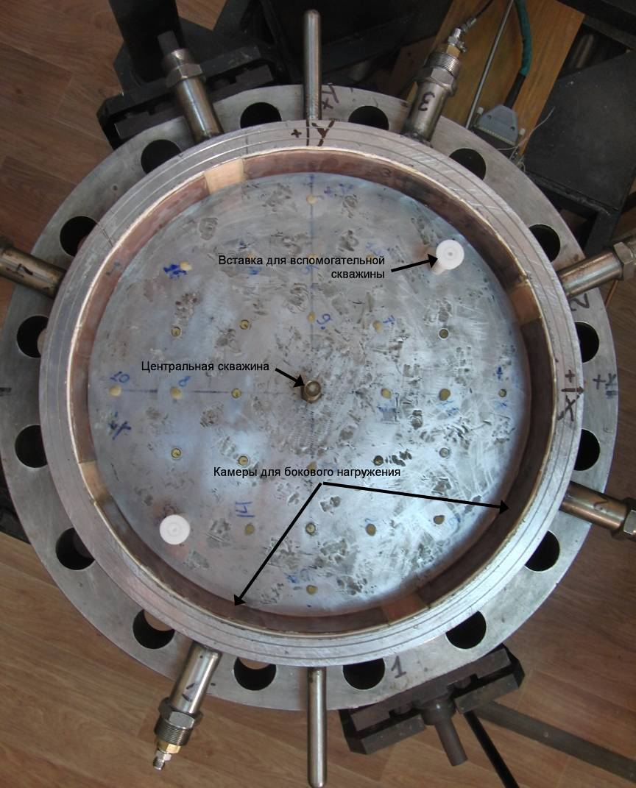
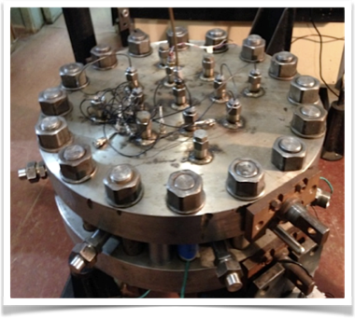
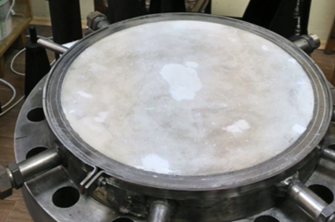
Описание экспериментальной работы
Параметры установки:
Размеры рабочей камеры
Диаметр - 430 мм
Высота - 65 мм
Параметры нагружения
Максимальное вертикальное напряжение - 120 атм
Минимальное вертикальное напряжение - 80 атм
Максимальная разность поровых давлений - 80 атм
Параметры закачки
Максимальное постоянное давление - 100 атм
Максимальная постоянная скорость закачки: 0.3 см³/с
Актуальность
Описание эксперимента
Методика
Результаты
Выводы

Slide 5
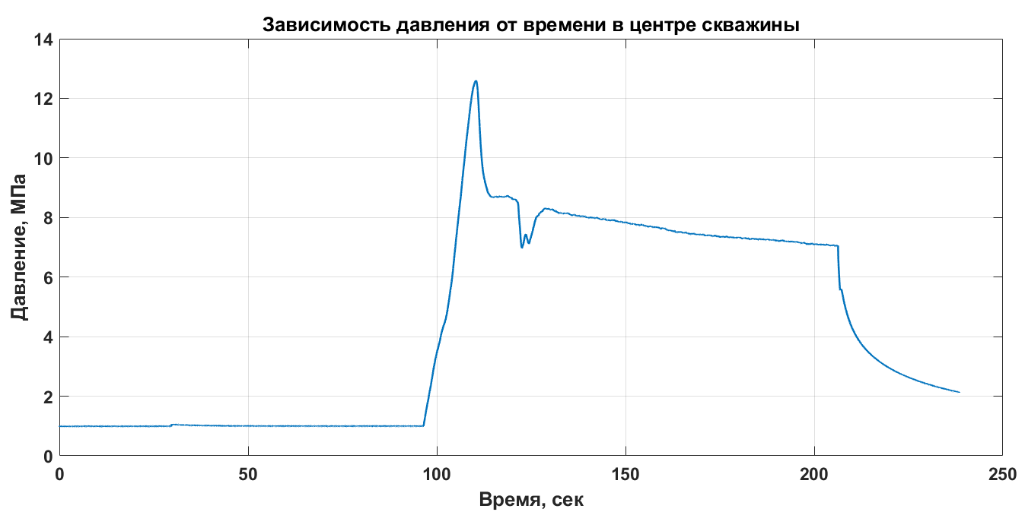
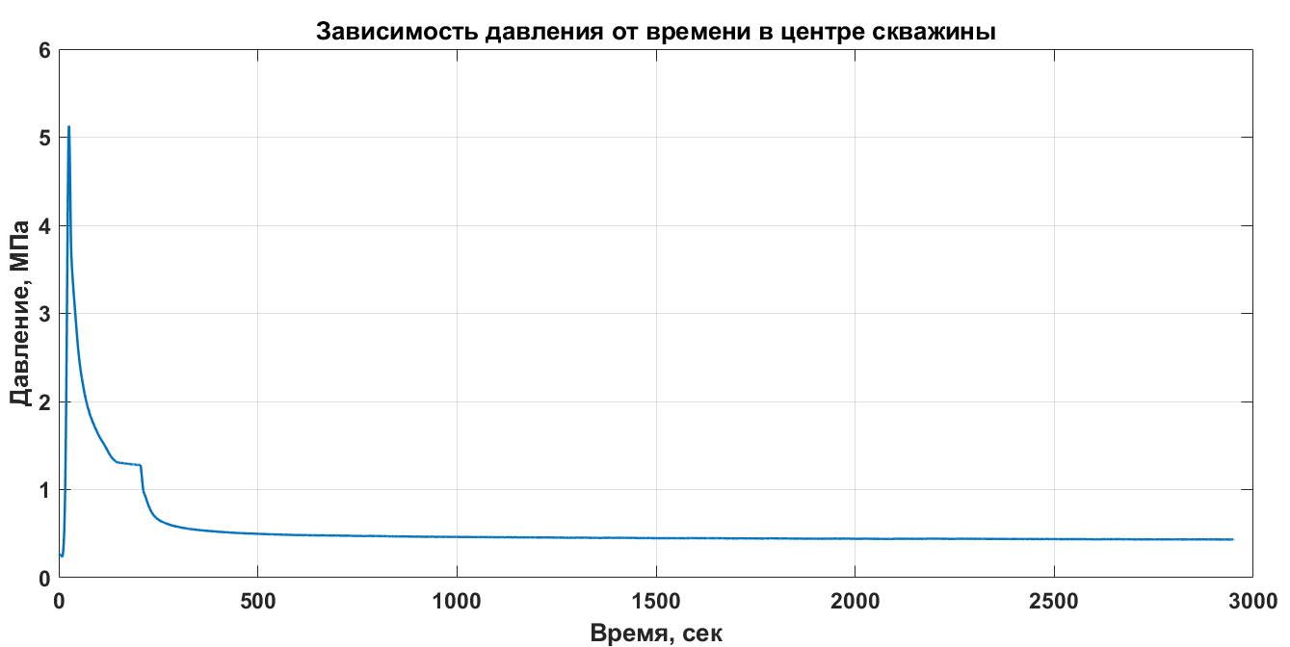
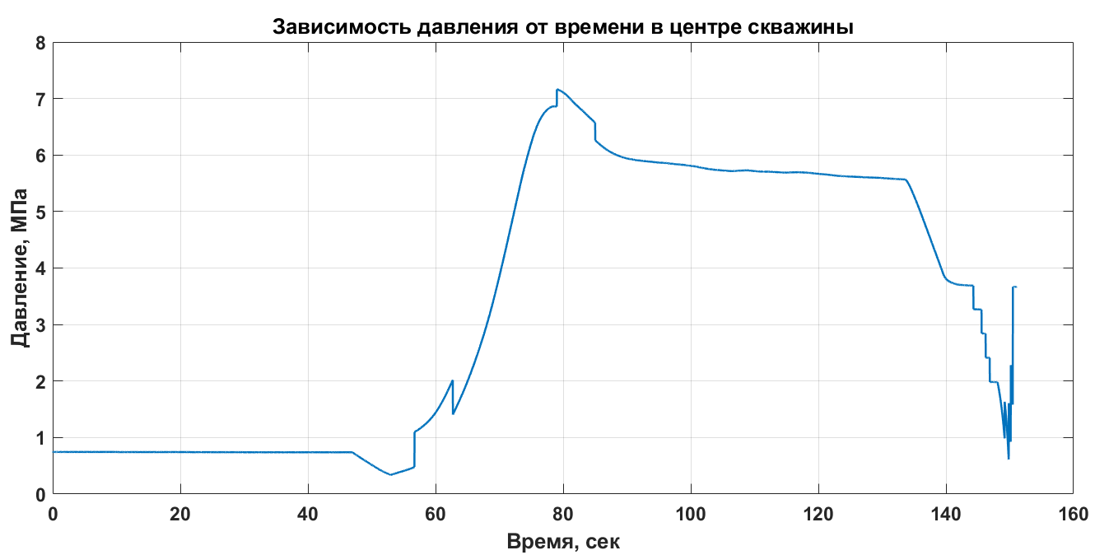
Описание экспериментальной работы
Актуальность
Описание эксперимента
Методика
Результаты
Выводы

Slide 6
Используемая методика: G-фунция
$$Уравнение непрерывности: −\frac{∂Q\left(z,t\right)}{∂z}=λ\left(z,t\right)+\frac{∂A\left(z,t\right)}{∂t}$$
$$Проинтегрировав по всей длине трещины получаем:$$
$∆P\left(δ_{0}, δ\right)=\frac{CH_{p}E^{′\sqrt{t_{0}}}}{H^{2}β_{s}}G\left({δ, δ}_{0}\right)$, где
$δ=\frac{∆t}{t_{0}}= \frac{t−t_{0}}{t_{0}}$ - безразмерная функция, зависящая от времени
$∆P\left(δ_{0}, δ\right)=P\left(δ_{0}\right)−P(δ)$ - спад давления
$G\left({δ, δ}_{0}\right)=\frac{4}{π}\left[g\left(δ\right)−g\left(δ_{0}\right)\right]$ -G - функция, где
$g\left(δ\right)=\frac{4}{3}\left[{\left(1+δ\right)}^{\frac{3}{2}}−δ^{\frac{3}{2}}−1\right]$.
Актуальность
Описание эксперимента
Методика
Результаты
Выводы

Slide 7
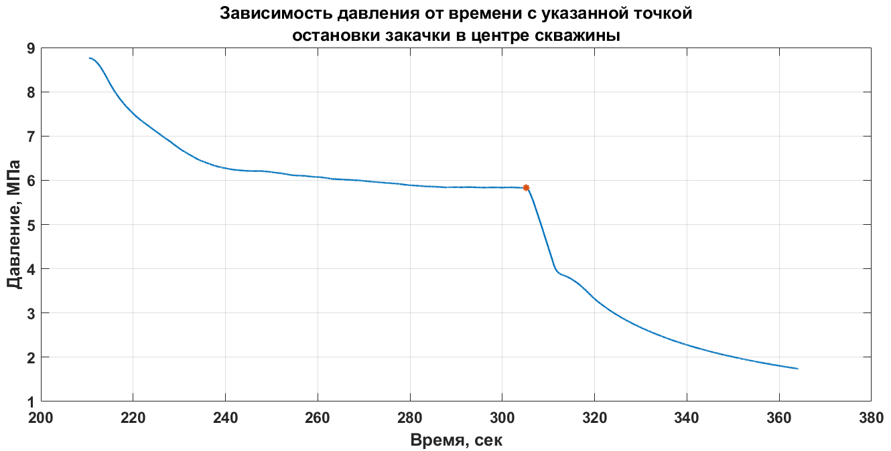
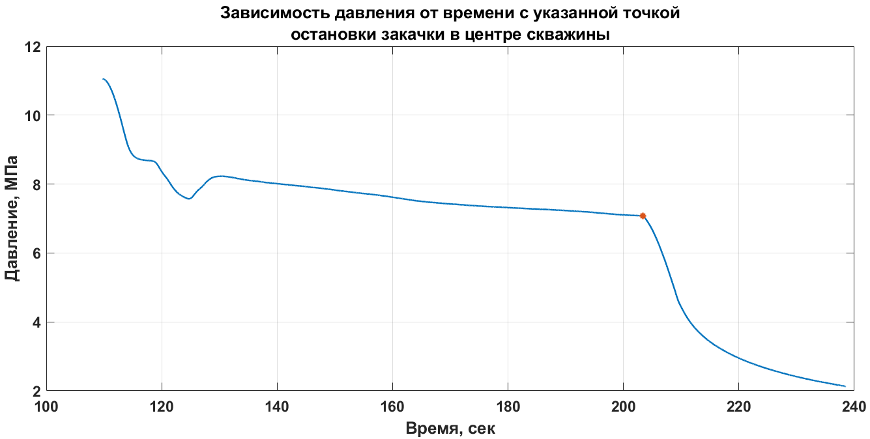
Результаты
Обрабатывались 4 лабораторных эксперимента по проведению ГРП.
Зависимости давления от времени в центре скважины первоначально сглаживались. На них отмечалось время остановки закачки, после чего рассматривался участок кривой только после этого момента времени.
Актуальность
Описание эксперимента
Методика
Результаты
Выводы

Slide 8
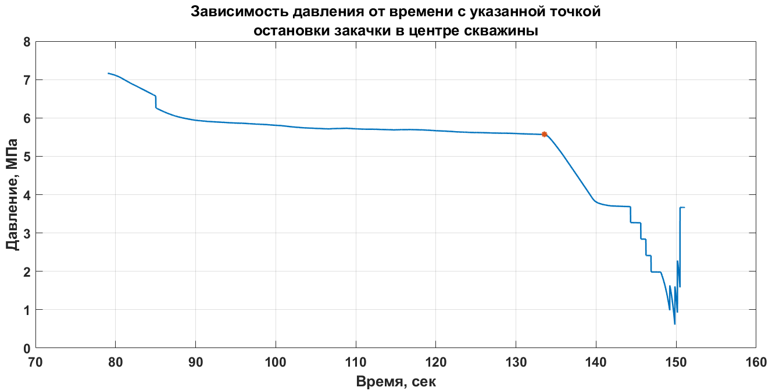
Результаты
Актуальность
Описание эксперимента
Методика
Результаты
Выводы

Slide 9
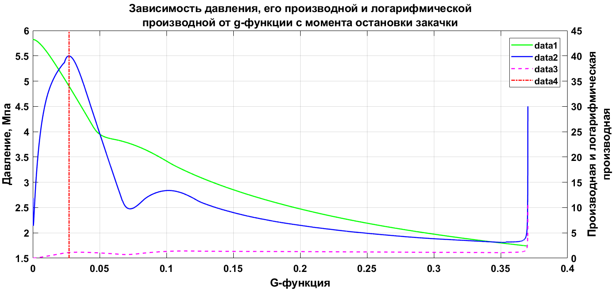
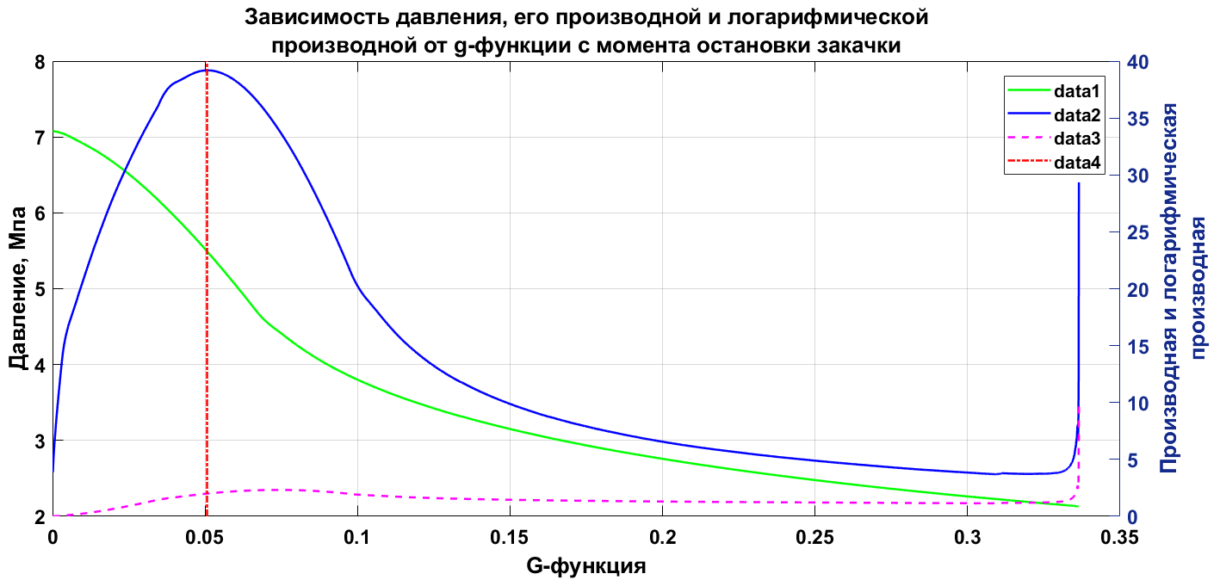
Результаты
К данным была применена методика G-функции, т. е. были построены первая и полулогарифмическая (dy/d(lnx) $=$ xdy/dx ) производные. По их характерному поведению было определено время закрытия трещины, а по нему уже давление закрытия трещины.
Актуальность
Описание эксперимента
Методика
Результаты
Выводы

Slide 10
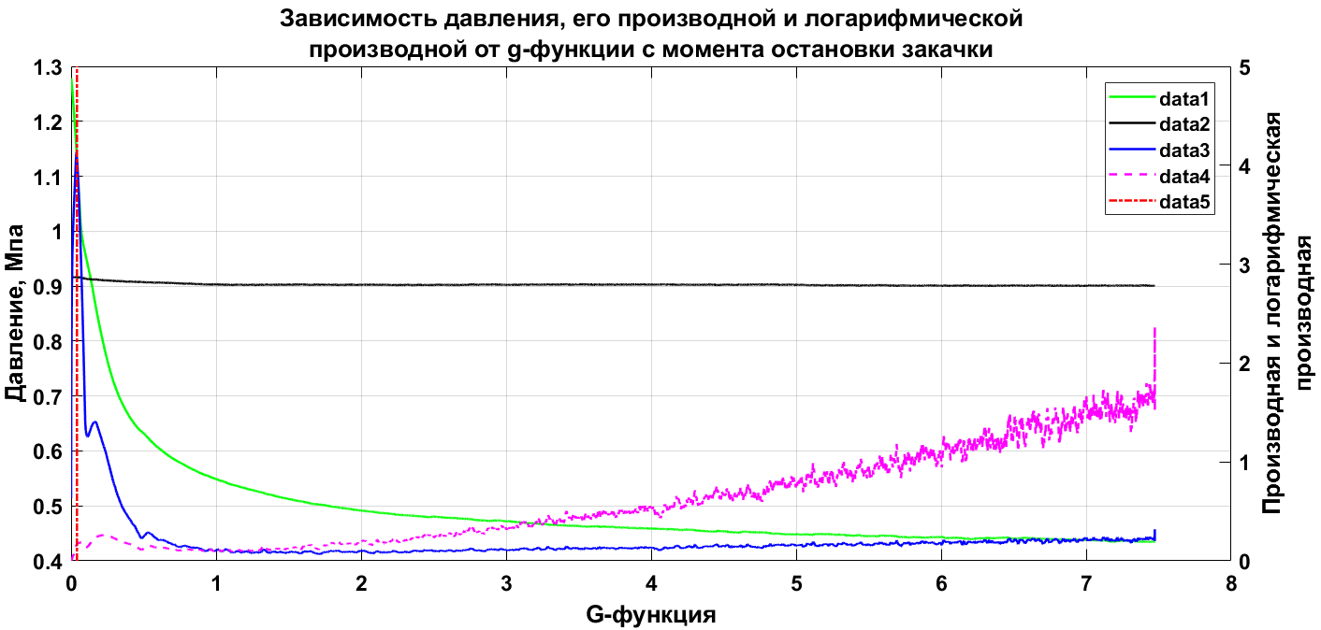
Результаты
Актуальность
Описание эксперимента
Методика
Результаты
Выводы

Slide 11
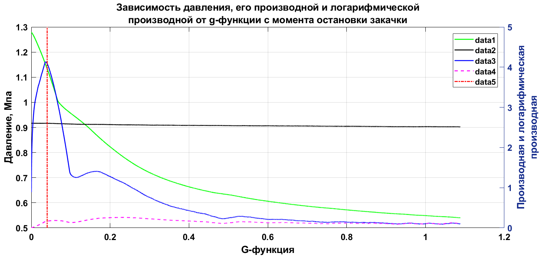
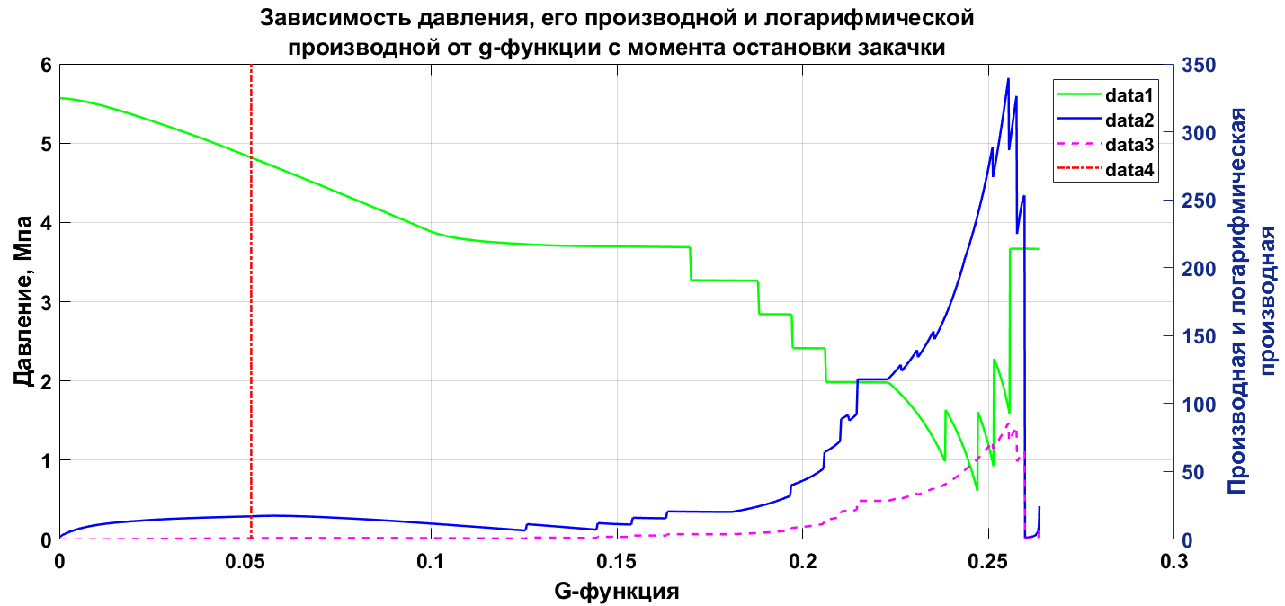
Результаты
data1 – давление
data2 – производная давления
data3 – логарифмическая производная давления
data4 – момент закрытия трещины
Актуальность
Описание эксперимента
Методика
Результаты
Выводы

Slide 12
Результаты
Полученные времена и давления закрытия трещины:
1 эксперимент:
$t_{c}$ = 308,7 секунд $p_{c}$ = 4,9 Мпа $s_{min}$ = 0,6 Мпа
2 эксперимент:
$t_{c}$ = 207,8 секунд $p_{c}$ = 5,5 Мпа $s_{min}$ = 0,6 Мпа
3 эксперимент:
$t_{c}$ = 209,9 секунд $p_{c}$ = 1,1 Мпа $s_{min}$ = 0,9 Мпа
4 эксперимент:
$t_{c}$ = 136,6 секунд $p_{c}$ = 4,8 Мпа $s_{min}$ = 0,8 Мпа
Замечания:
В третьем эксперименте давление закрытие практически совпало с минимальным вертикальным напряжением, которое равно 0,9 Мпа, в остальных случаях величина получилась на порядок больше.
Зная время закрытия, можно определить проницаемость пласта.
Актуальность
Описание эксперимента
Методика
Результаты
Выводы

Slide 13
Выводы
Были определены время и давление закрытия трещины для четырех экспериментов
Полученные значения давления закрытия трещины сравнивались с минимальным тектоническим напряжением в образце.
Актуальность
Описание эксперимента
Методика
Результаты
Выводы

Slide 14
Спасибо за внимание!

